Slide 1
Команды Робота: вправо, вниз
Начальное положение Робота: левый верхний угол
Конечное положение Робота: правый нижний угол
Определить максимальную сумму денег при передвижении из начального положения в конечное, если через стены Робот пройти не может (конечной считается любая «угловая» клетка поля, которая справа и снизу ограничена стенами).
Решать задачу можно в прямом (от начального положения к конечному) порядке
A
1 | 8 | 8 | 4
10 | 1 | 1 | 3
1 | 3 | 12 | 2
2 | 3 | 5 | 6

Slide 2
1 | 8 | 8 | 4
10 | 1 | 1 | 3
1 | 3 | 12 | 2
2 | 3 | 5 | 6
1
1
11
прямой
порядок,
минимум
A
1
11
12
1
11
12
14
1 | 9
11
12
14
1 | 9 | 17
11
12
14
1 | 9 | 17 | 21
11
12
14
1 | 9 | 17 | 21
11 | 10
12
14
1 | 9 | 17 | 21
11 | 10
12 | 13
14

Slide 3
1 | 8 | 8 | 4
10 | 1 | 1 | 3
1 | 3 | 12 | 2
2 | 3 | 5 | 6
1 | 9 | 17 | 21
11 | 10
12 | 13
14 | 17
1 | 9 | 17 | 21
11 | 10 | 18
12 | 13
14 | 17
прямой
порядок,
минимум
A
1 | 9 | 17 | 21
11 | 10 | 18
12 | 13 | 30
14 | 17
1 | 9 | 17 | 21
11 | 10 | 18
12 | 13 | 30
14 | 17 | 22
1 | 9 | 17 | 21
11 | 10 | 18 | 21
12 | 13 | 30
14 | 17 | 22
1 | 9 | 17 | 21
11 | 10 | 18 | 21
12 | 13 | 30 | 23
14 | 17 | 22
1 | 9 | 17 | 21
11 | 10 | 18 | 21
12 | 13 | 30 | 23
14 | 17 | 22 | 28
13

Slide 4
1 | 8 | 8 | 4
10 | 1 | 1 | 3
1 | 3 | 12 | 2
2 | 3 | 5 | 6
1
1
11
прямой
порядок,
максимум
A
1
11
12
1
11
12
14
1 | 9
11
12
14
1 | 9 | 17
11
12
14
1 | 9 | 17 | 21
11
12
14
1 | 9 | 17 | 21
11 | 12
12
14
1 | 9 | 17 | 21
11 | 12
12 | 15
14

Slide 5
1 | 8 | 8 | 4
10 | 1 | 1 | 3
1 | 3 | 12 | 2
2 | 3 | 5 | 6
1 | 9 | 17 | 21
11 | 12
12 | 15
14 | 17
1 | 9 | 17 | 21
11 | 12 | 18
12 | 15
14 | 17
прямой
порядок,
максимум
A
1 | 9 | 17 | 21
11 | 12 | 18
12 | 15 | 30
14 | 17
1 | 9 | 17 | 21
11 | 12 | 18
12 | 15 | 30
14 | 17 | 35
1 | 9 | 17 | 21
11 | 12 | 18 | 24
12 | 15 | 30
14 | 17 | 35
1 | 9 | 17 | 21
11 | 12 | 18 | 24
12 | 15 | 30 | 32
14 | 17 | 35
1 | 9 | 17 | 21
11 | 12 | 18 | 24
12 | 15 | 30 | 32
14 | 17 | 35 | 41
41

Slide 6
Квадрат разлинован на N×N клеток (1<N<30). Исполнитель Робот может перемещаться по клеткам, выполняя за одно перемещение одну из двух команд: вправо или вниз.
По команде вправо Робот перемещается в соседнюю правую клетку, по команде вниз — в соседнюю нижнюю.
Квадрат ограничен внешними стенами. Между соседними клетками квадрата также могут быть внутренние стены. Сквозь стену Робот пройти не может.
Перед каждым запуском Робота в каждой клетке квадрата лежит монета достоинством от 1 до 100. Посетив клетку, Робот забирает монету с собой; это также относится к начальной и конечной клеткам маршрута Робота.
В «угловых» клетках поля — тех, которые справа и снизу ограничены стенами, Робот не может продолжать

Slide 7
движение, поэтому накопленная сумма считается итоговой. Таких конечных клеток на поле может быть несколько, включая правую нижнюю клетку поля. При разных запусках итоговые накопленные суммы могут различаться.
Определите максимальную и минимальную денежные суммы, среди всех возможных итоговых сумм, которые может собрать Робот, пройдя из левой верхней клетки в конечную клетку маршрута.
В ответе укажите два числа — сначала максимальную сумму, затем минимальную.
Исходные данные представляют собой электронную таблицу размером N×N, каждая ячейка которой соответствует клетке квадрата. Внутренние и внешние

Slide 8
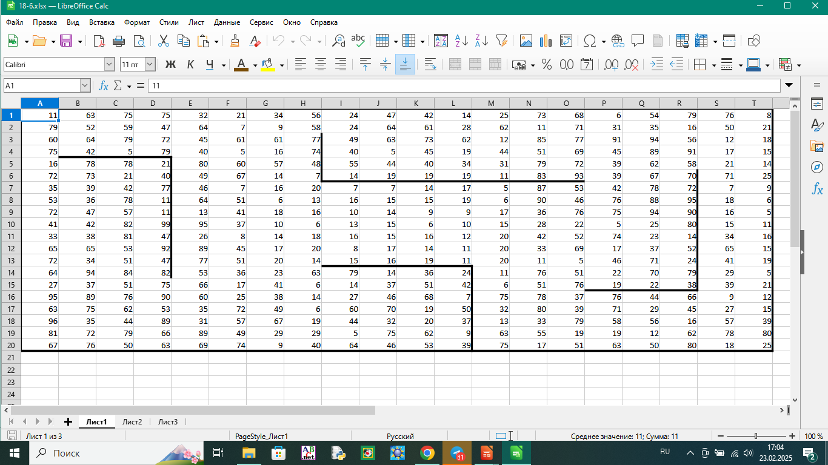

Slide 9
стены обозначены утолщенными линиями.
Пример входных данных:
Для указанных входных данных ответом должна быть пара чисел 41 (a11 → a12→ a13 → a23 → a33 → a43 → a44) и 13 (a11 → a12→ a22 → a32).
Решение
Откроем файл электронной таблицы 18_6.xls, перекрасим угловые ячейки;
Скопируем таблицу и вставим её ниже - это будет шаблон для результирующей таблицы, получаемой после решения задачи;

Slide 10
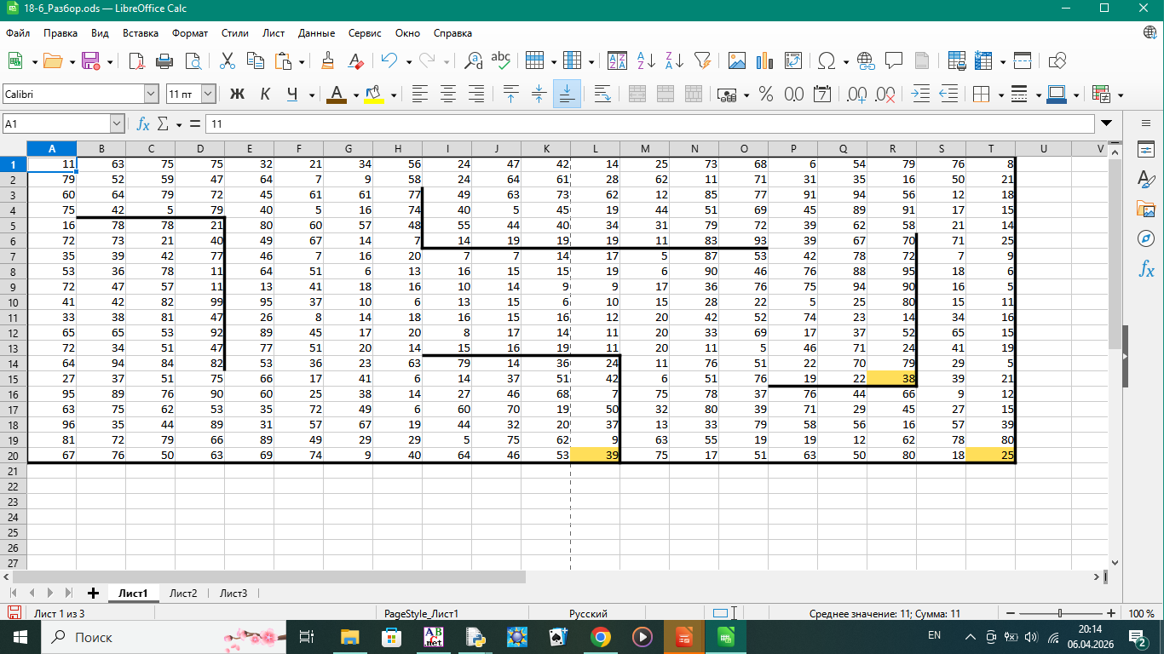

Slide 11
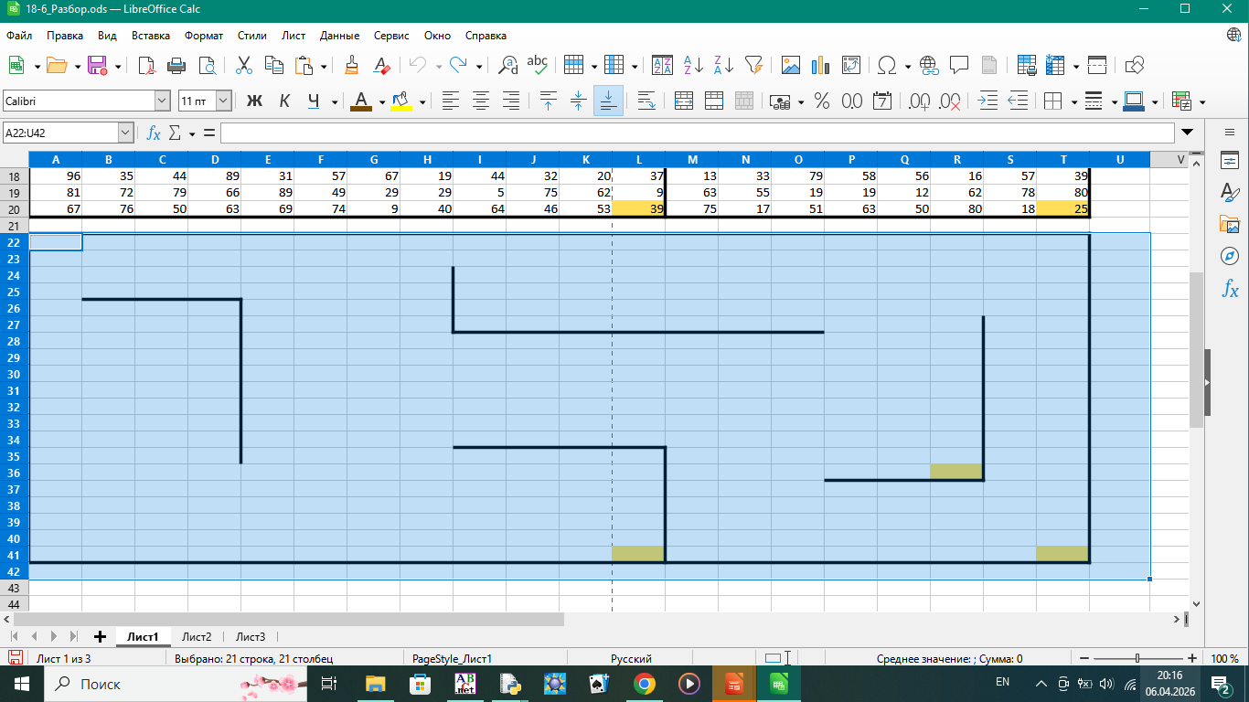

Slide 12
Задачу будем решать в прямом порядке: от начальной клетки к конечной, чтобы гарантировать реальный результат не только для конечной, но и для всех угловых клеток;
Очистим содержимое скопированной таблицы;
Заполнение результирующей таблицы начнём с начальной клетки (ячейки A22), просто скопировав в неё сумму из аналогичной ячейки исходной таблицы: = A1;
Теперь можно заполнить весь самый левый столбец таблицы (A23:A41), т.к. в его ячейки можно из начальной A22 попасть единственным способом. Для этого в ячейку A23 поместим формулу: = A2+A22 и растянем её на весь столбец;
Аналогично поступим с самой верхней строкой таблицы, т.к. из ячейки A22 в её ячейки также существует

Slide 13
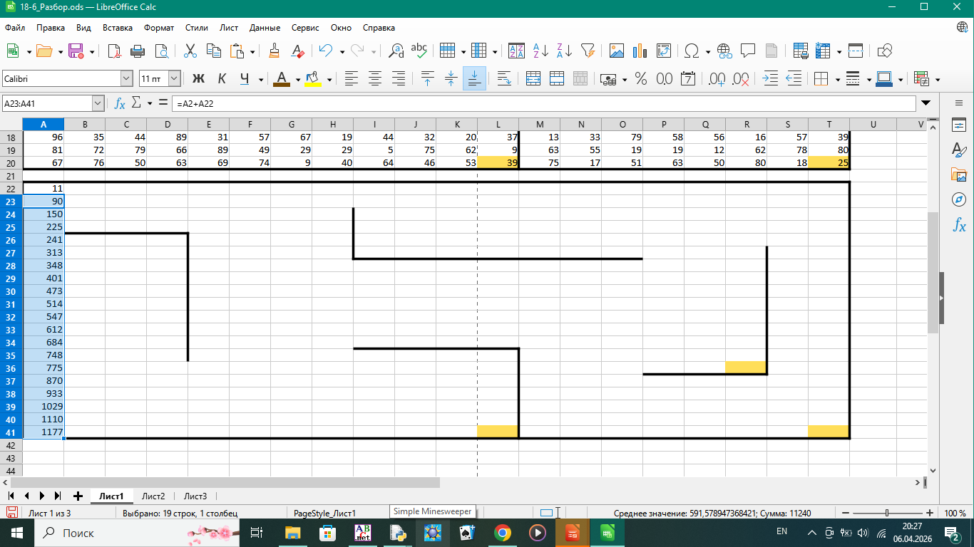

Slide 14
единственный вариант перемещения. В ячейку B22 запишем формулу: = B1+A22 и растянем её на всю строку;
Оставшиеся внутри ячейки (исключая диапазоны, ограниченные стенами) характеризуются альтернативой движения. Будем вначале искать максимальную сумму денег. Вариант перемещения выбирается исходя из этого условия. Впишем в ячейку B23 формулу: = B2 + МАКС(B22; A23) и растянем её на всё оставшееся пространство таблицы (B23:T41);
При заполнении таблицы исходное форматирование будет уничтожено;
Для восстановления исходного форматирования (отрисовку внутренних и внешних стен) выделим исходную таблицу и скопируем её формат;

Slide 15
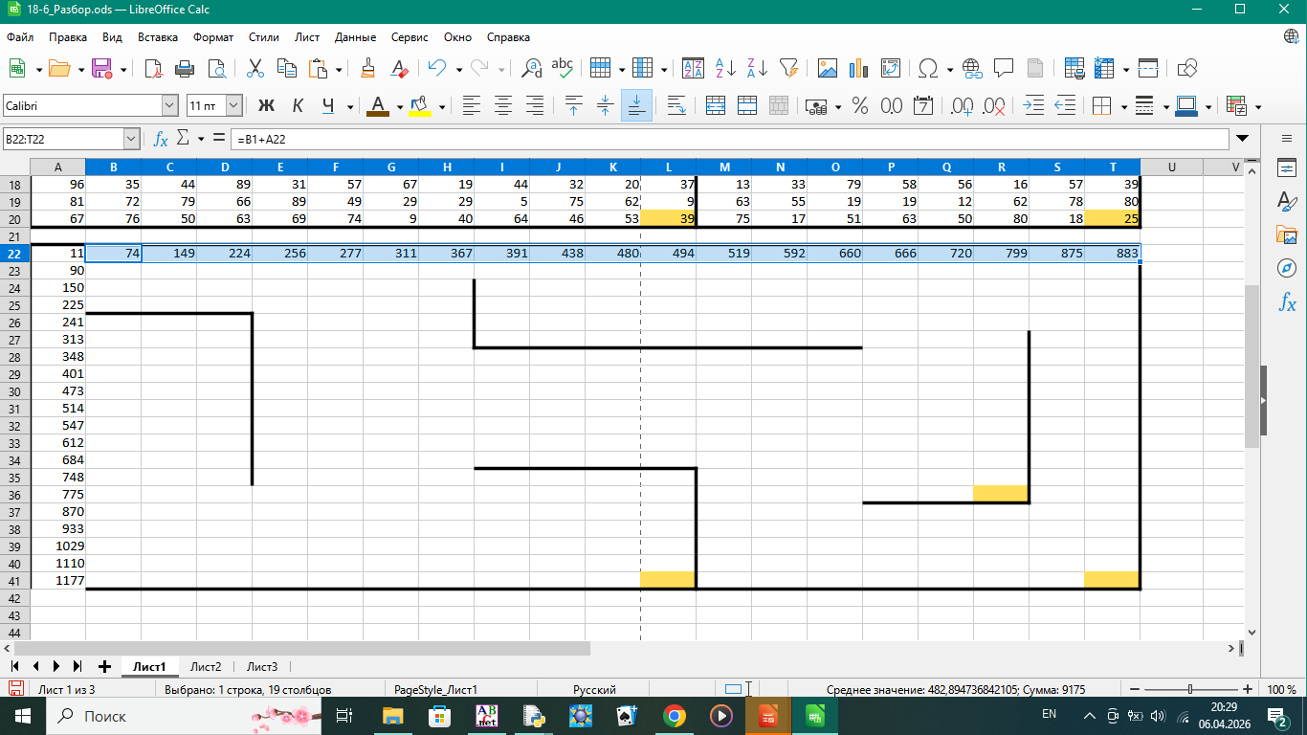

Slide 16
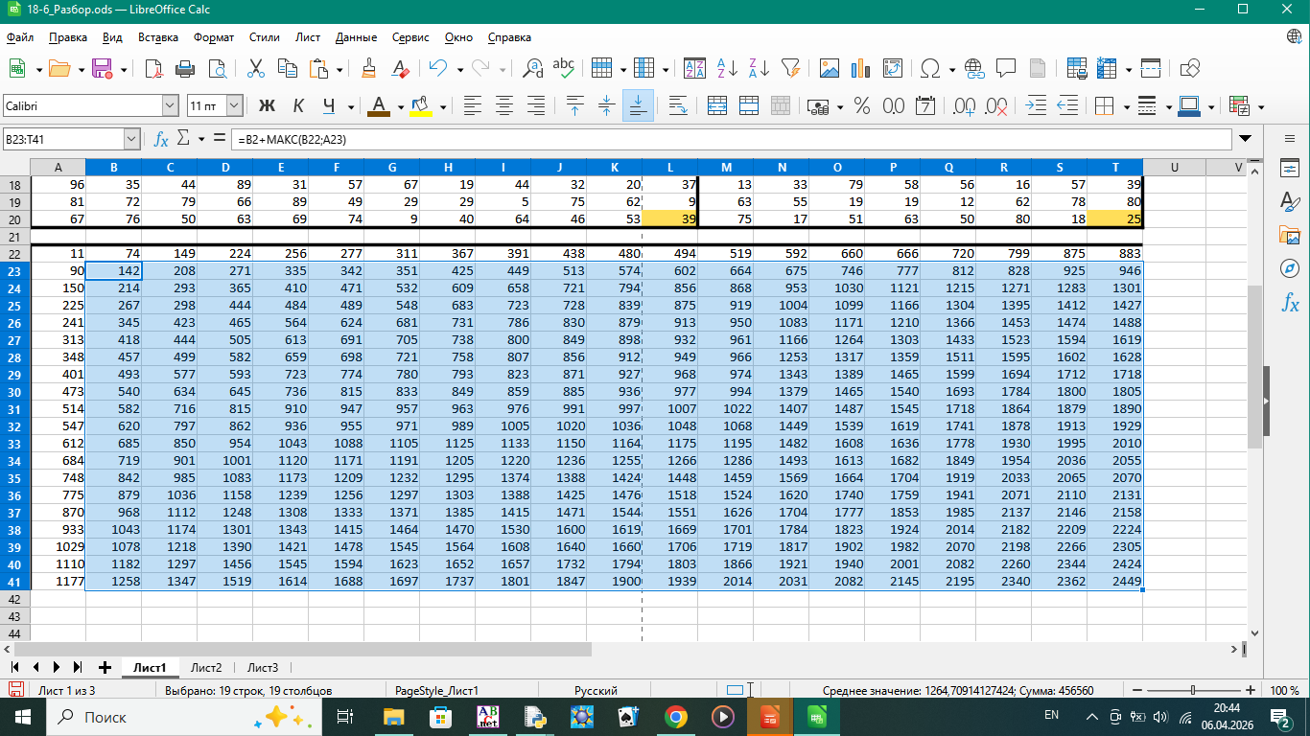

Slide 17


Slide 18
Теперь исправим формулы в ячейках, ограниченных внутренними стенами;
В ячейки B26:D26 можно попасть только слева, поэтому будем использовать следующую формулу: B26 = B5+A26, которую необходимо растянуть на весь указанный диапазон;
Аналогично, для ячеек I28:O28 разместим в ячейке I28 формулу: = I7+H28 и растянем её до конца диапазона;
Для диапазона I35:L35 расположим формулу в ячейке I35: = I14+H35, растянем её до конца диапазона;
Наконец, для ячеек P37:R37 впишем формулу: P37 = P16+O37, растянем на весь указанный диапазон;
Перейдём к вертикальным диапазонам, где Робот может перемещаться только вниз;

Slide 19
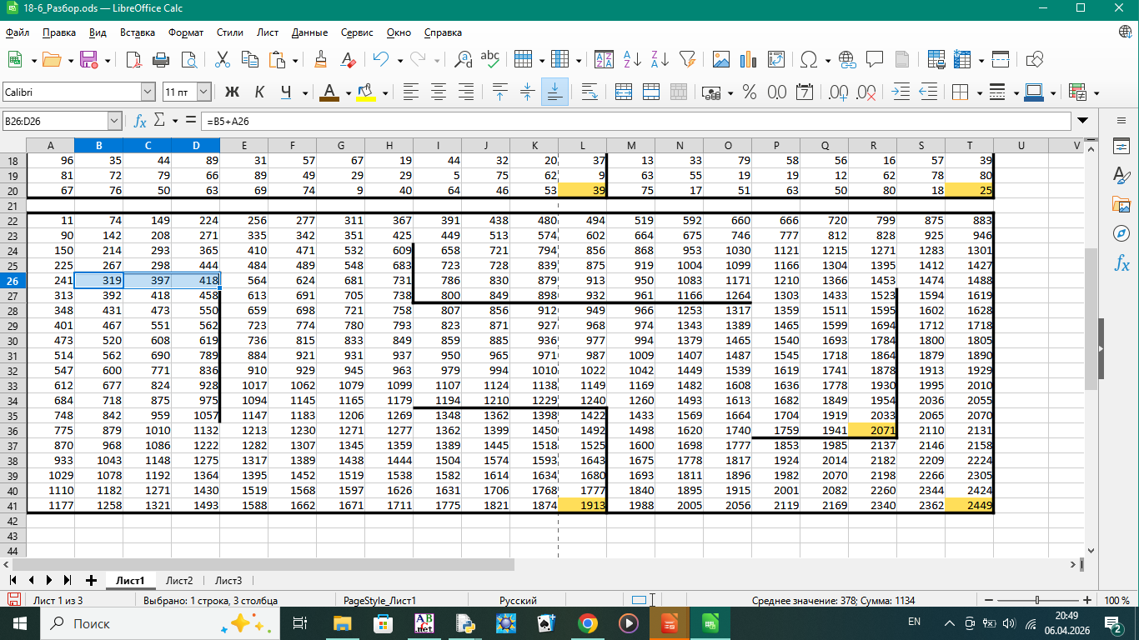

Slide 20
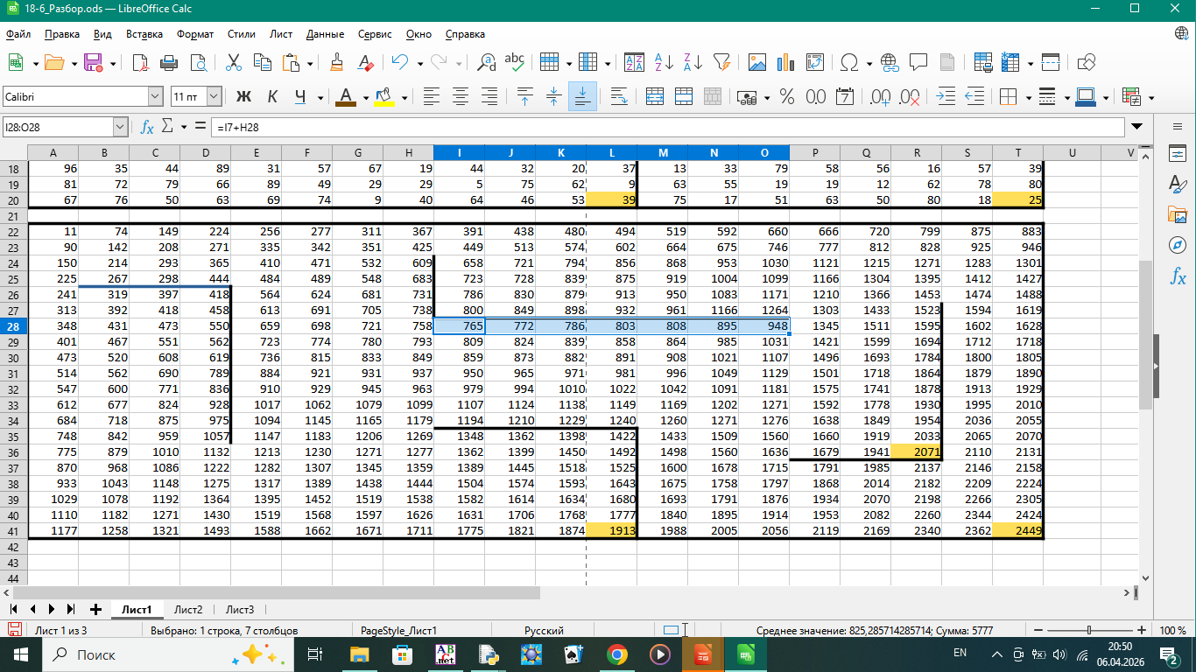

Slide 21
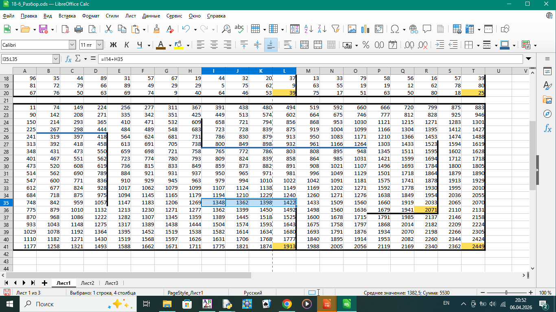

Slide 22
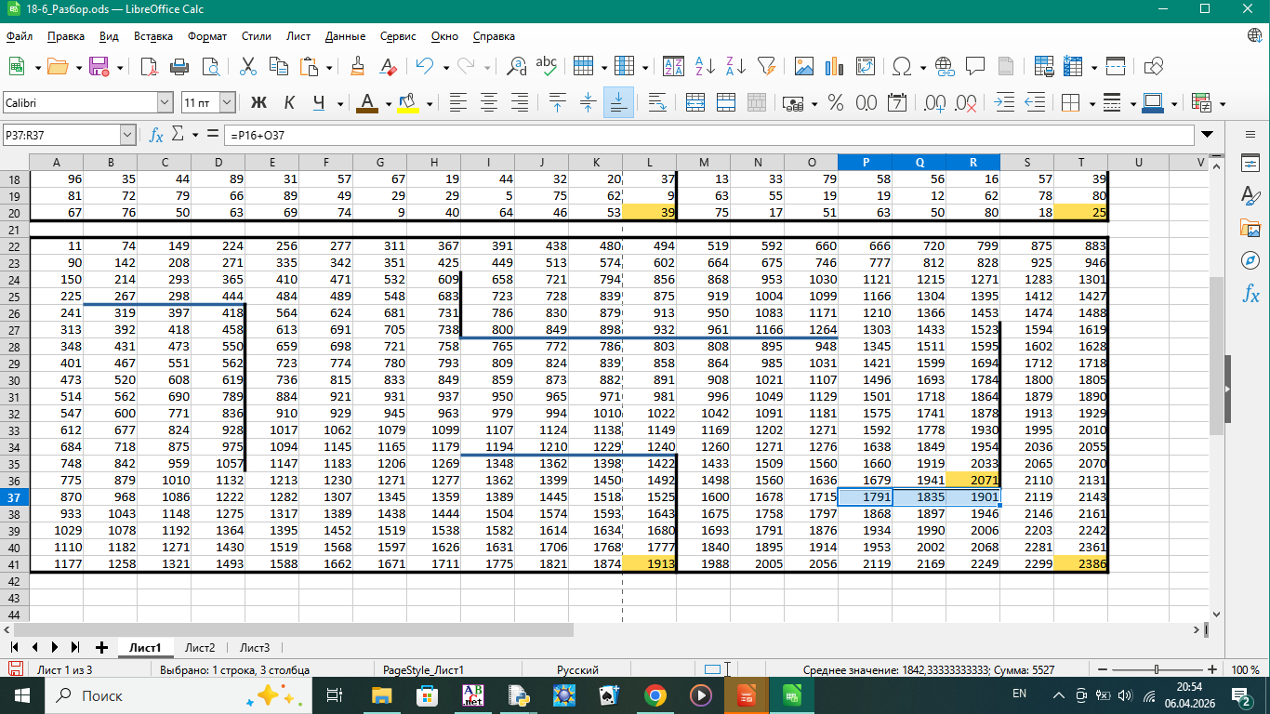

Slide 23
Для ячеек E26:E35 разместим формулу E26 = E5+E25, растянем её до конца диапазона;
Для ячеек I24:I27 запишем формулу I24 = I3+I23, растянем её до конца диапазона;
Для ячеек M35:M41 разместим формулу M35 = M14+M34, растянем её до конца диапазона;
Для ячеек S27:S36 разместим формулу S27 = S6+S26, растянем её до конца диапазона;
В итоговых ячейках L41, R36 и T41 получим один из ответов задачи, для этого надо выбрать из них наибольшее значение (T41=1978);
Очистим содержимое таблицы (за исключением самой верхней строки и самого левого столбца);

Slide 24
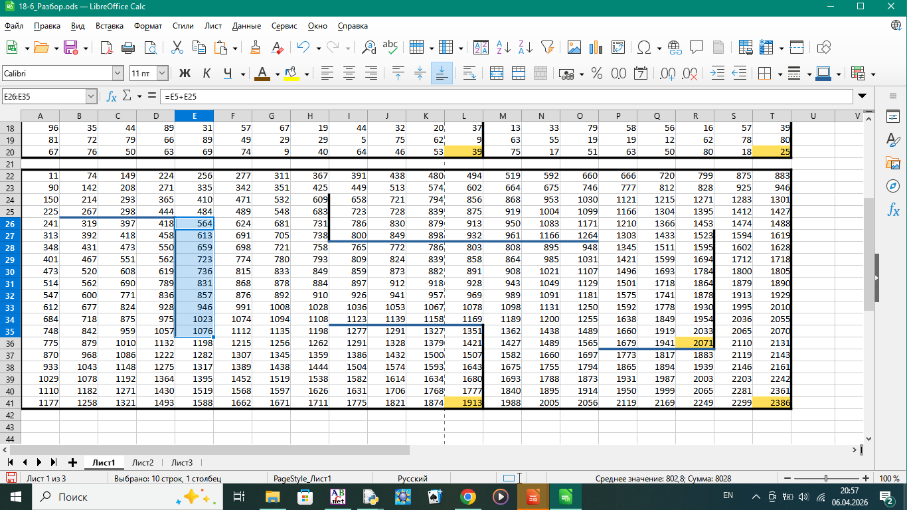

Slide 25
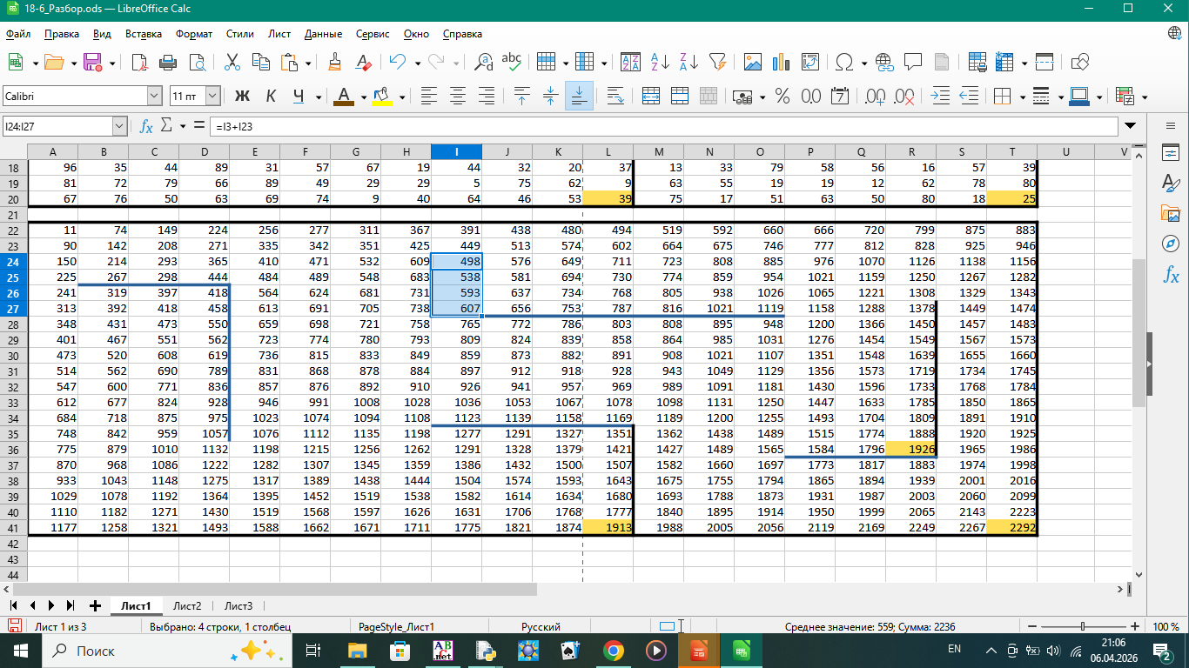

Slide 26
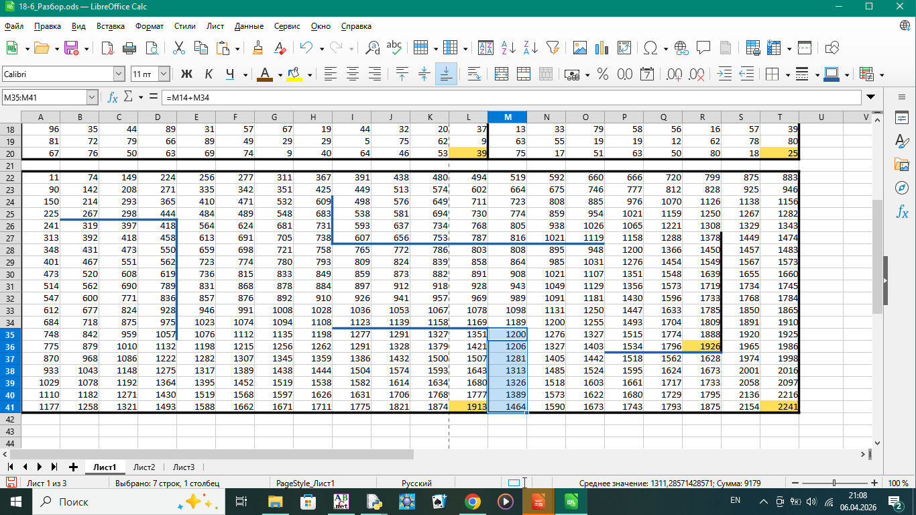

Slide 27
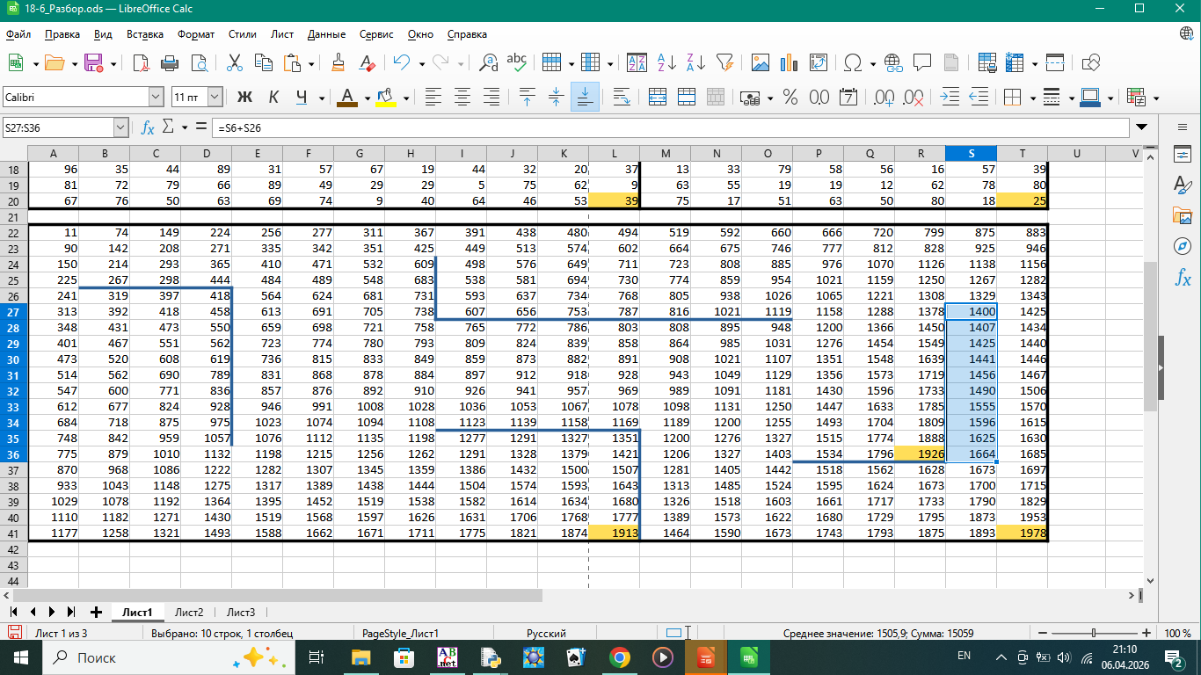

Slide 28
Для нахождения минимальной суммы заменим в ячейке B23 формулу: = B2+МИН(B22; A23) и повторим описанные выше действия - в итоговых ячейках L41, R36 и T41 получим второй ответ задачи. Для чего следует выбрать наименьшее значение (R36=749).
Ответ: 1978749.

Slide 29
